Slide 1
Trabajo práctico Inteligencia Artificial
FIUBA
Pedro Grin 108937
Lucas Nahuel Vilas 108650
Lisandro Bachur 108572
Profesor Hernán Daniel Merlino

Slide 2
Roadmap de la presentación
(primer parte):
Objetivo del trabajo
Presentación de los datos y del problema
Preprocesamiento de datos
Entrenamiento de modelos
Conclusiones (de la primer parte)
Pasos a seguir

Slide 3
Objetivo del trabajo

Slide 4
Objetivo del trabajo
Queríamos aplicar lo visto en clase a un problema de nuestro interés
Ver como la informática, y particularmente la Inteligencia Artificial, puede ser fácilmente aplicable a diversas áreas para resolver problemas
Problema de interés social
Problema sobre un área ajena a la informática

Slide 5
Presentación de los datos y del problema

Slide 6
Presentación de los datos y del problema
Mandar al paciente a hacerse un estudio específico
En base a datos “fácilmente” medibles por una persona poder decir si tiene o no posibilidades de sufrir un problema cardíaco
Problema:
Recomendar cambiar algún hábito en específico
Poder centrarse o priorizar un hábito sobre otro

Slide 7
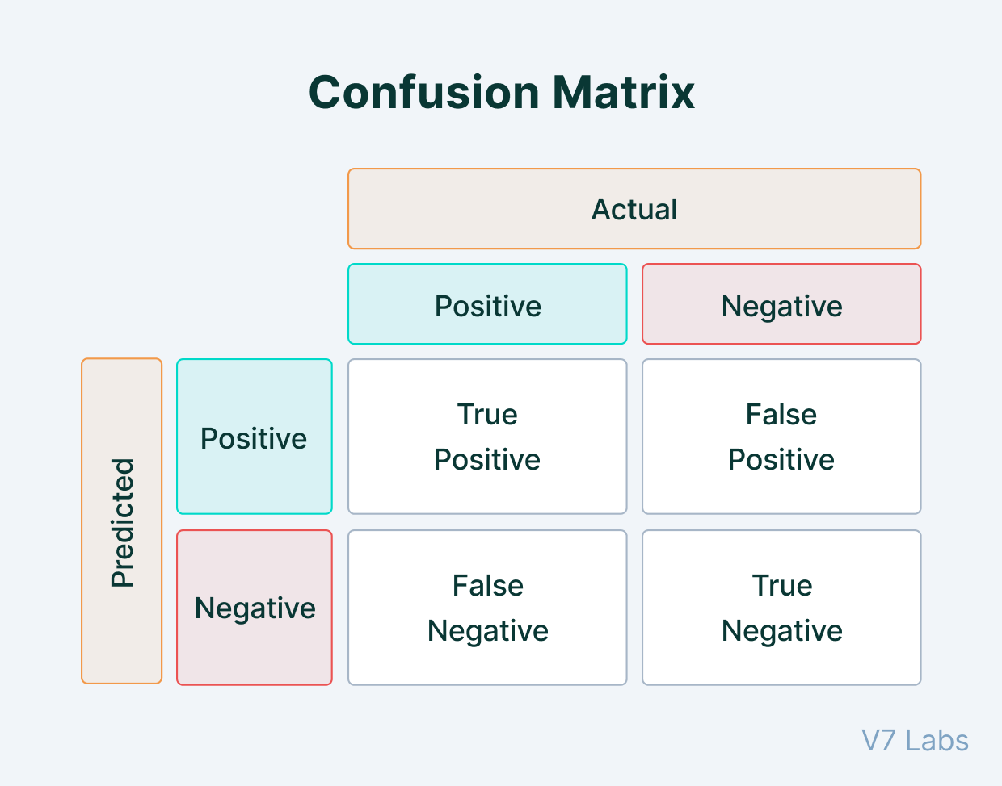
Presentación de los datos y del problema
La métrica a optimizar, y en la que más hincapié haremos será el recall
TP
TP + FN
TP: True positives
FN: False negatives

Slide 8
Presentación de los datos y del problema
Elegimos esta métrica porque es mucho más importante reducir los falsos negativos ya que un paciente podría tener un ataque al corazón y no llegar a prevenirlo
En cambio, si a un paciente lo envíamos a hacerse los estudios y finalmente no era nada (falso positivo) lo único que pierde es tiempo en hacerse los estudios, algo que tampoco es malo ya que deberíamos chequearnos continuamente

Slide 9
Presentación de los datos y del problema
Smoking (binario)
AlcoholDrinking (binario)
Stroke (binario)
DiffWalking (binario)
Sex (binario)
AgeCategory (13 categorías)
Race (6 categorías)
Diabetic (binario)
PhysicalActivity (binario)
GenHealth (5 categorías)
Asthma (binario)
KidneyDisease (binario)
SkinCancer (binario)
BMI (valores de 12.020 a 94.850)
PhysicalHealth (valores de 0 a 30)
MentalHealth (valores de 0 a 30)
SleepTime (valores de 1 a 24)
Features categóricos
Features numéricos

Slide 10
Presentación de los datos y del problema
17 columnas entre categóricas y numéricas que buscan predecir HeartDisease, una variable categórica y binaria
1: HeartDisease
0: Not HeartDisease
Problema de clasificación binario

Slide 11
Preprocesamiento de datos

Slide 12
Preprocesamiento de datos
Pantallazo general:
Gráficos
Encodings
Ahorro en memoria
Undersampling
Reducción de dimensiones

Slide 13
Preprocesamiento de datos
Gráficos:
Nos sirven para visualizar los datos y así poder entenderlos mejor, ya sean sus distribuciones o el aporte que estos realizan.
Las librerías que utilizamos son Dataprep, AutoViz, Sweetviz, Dtale. Todas estas librerías son para realizar gráficos automáticos, lo que nos ahorra tiempo de trabajo ya sea de pensar que graficar como también de la forma en realizarlos

Slide 14
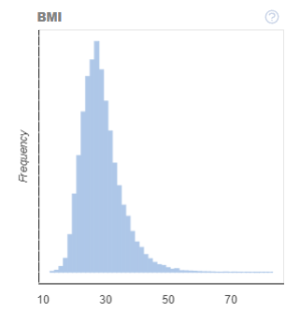
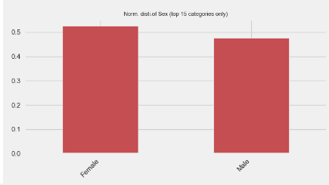
Preprocesamiento de datos
Algunos gráficos interesantes

Slide 15
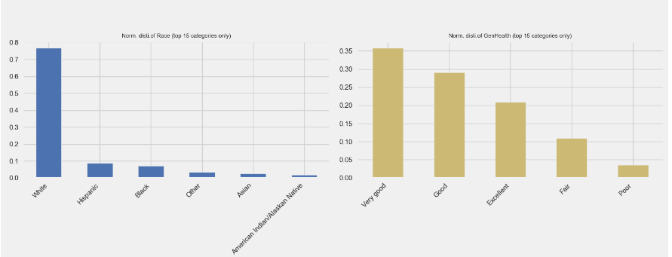
Preprocesamiento de datos
Algunos gráficos interesantes

Slide 16
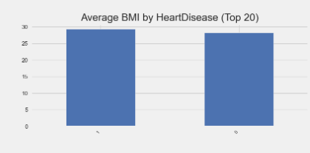
Preprocesamiento de datos
Algunos gráficos interesantes

Slide 17
Preprocesamiento de datos
Encodings:
Preparación de los datos: En primer lugar, se recopila y se prepara el conjunto de datos de enfermedades del corazón. Esto puede incluir la limpieza de datos, el manejo de valores faltantes
Codificación de variables categóricas: Si el conjunto de datos contiene variables categóricas, como el género o el tipo de enfermedad, es necesario codificarlas en una representación numérica adecuada para su procesamiento.

Slide 18
Preprocesamiento de datos
Encodings:
Normalización de variables numéricas: Si hay variables numéricas, es común aplicar técnicas de normalización para escalar los valores y asegurar que todas las variables tengan un rango similar.
División de los datos: Se divide el conjunto de datos en conjuntos de entrenamiento y prueba. El conjunto de entrenamiento se utiliza para entrenar el modelo, mientras que el conjunto de prueba se utiliza para evaluar su desempeño posteriormente.
Aplicación de modelos de aprendizaje automático: Una vez que los datos se han codificado y dividido, se pueden aplicar diferentes algoritmos de aprendizaje automático, como árboles de decisión, regresión logística o redes neuronales, para construir un modelo que pueda predecir enfermedades del corazón o realizar otro tipo de análisis.

Slide 19
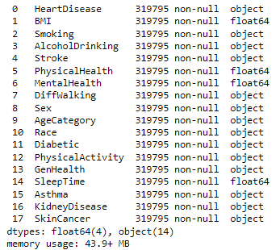
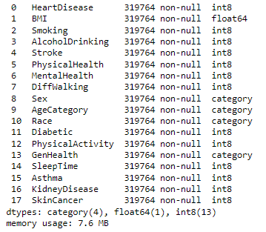
Preprocesamiento de datos
Ahorro en memoria:
Como ahora conocemos los datos que contiene cada columna, podemos transformar las columnas en distintos tipos de datos acorde a la información que almacena la columna
INICIAL
VS
FINAL

Slide 20
Preprocesamiento de datos
Undersampling:
Técnica utilizada para equilibrar las clases, ya que nuestro modelo tenía muchos más datos sobre casos donde no había un problema de corazón frente a los casos en donde había un problema de corazón

Slide 21
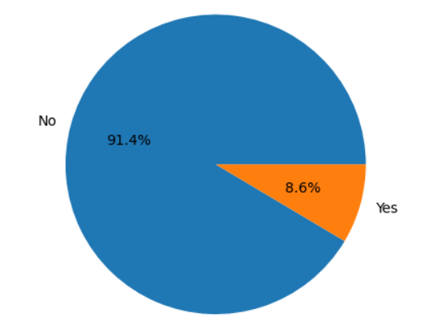
Preprocesamiento de datos
Undersampling:
Muy desequilibrados

Slide 22

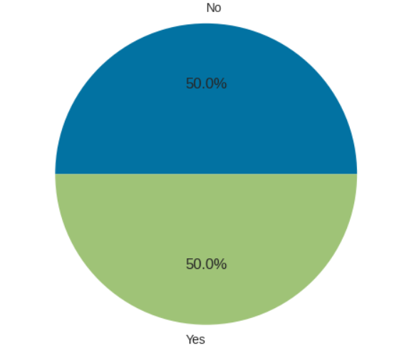
Preprocesamiento de datos
Undersampling:

Slide 23
Preprocesamiento de datos
Reducción de dimensiones:
2 dimensiones
PCA
Sin escalar
3 dimensiones
2 dimensiones
Con escalar
3 dimensiones

Slide 24
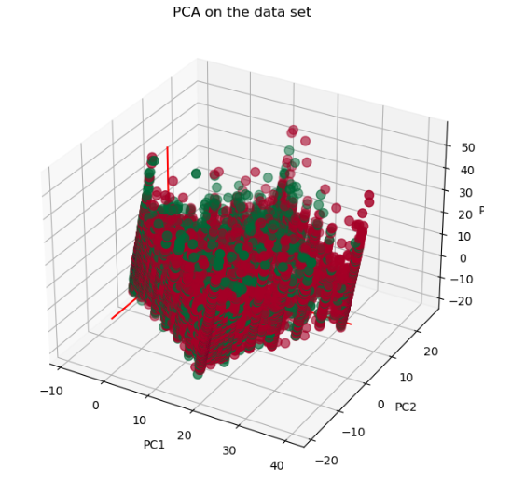
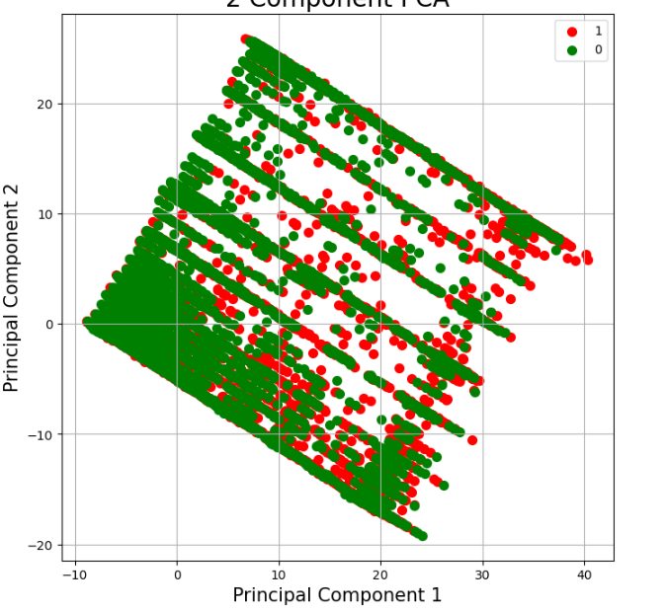
Preprocesamiento de datos
PCA sin escalar

Slide 25
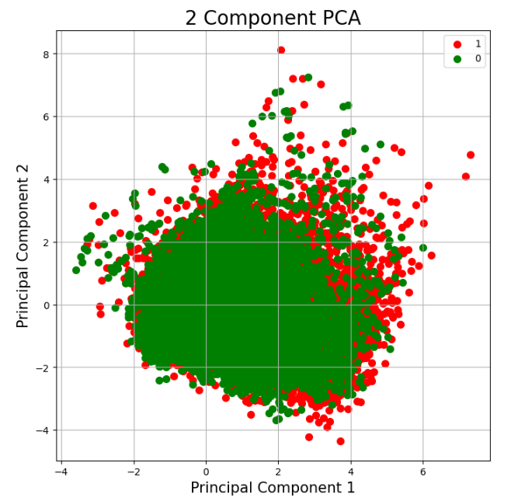
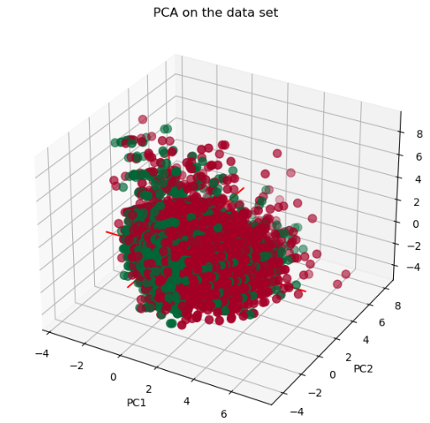
Preprocesamiento de datos
PCA con escalar

Slide 26
Preprocesamiento de datos
Gráficos interactivos de PCA:
https://colab.research.google.com/drive/1rSfxCYhfLoH4zMpxIq-Megpz0LF9toKe?usp=sharing

Slide 27
Preprocesamiento de datos
Reducción de dimensiones:
UMAP: Uniform Manifold Approximation and Projection for Dimension Reduction
Sirve tanto para reducción de dimensiones de datos lineales como no lineales
Documentación: https://umap-learn.readthedocs.io/en/latest/

Slide 28
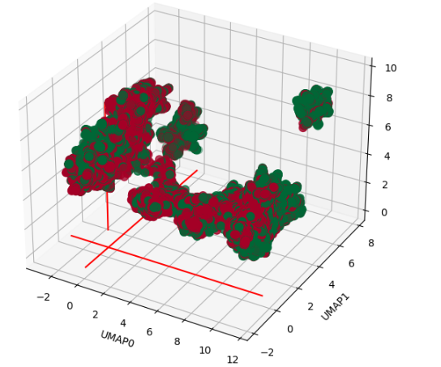
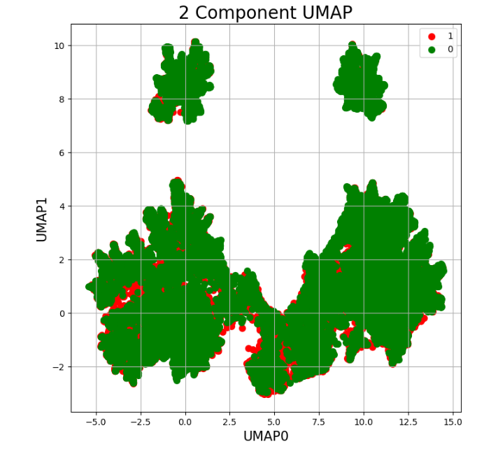
Preprocesamiento de datos
UMAP con escalar

Slide 29
Preprocesamiento de datos
Como nuestros datos no parecen ser lineales ya que no tienen mucha correlación entre ellos (ver matriz correlación en la próxima filmina)
Decidimos quedarnos con la reducción hecha por UMAP con 3 componentes, ya que sirve para datos no lineales
Agregamos esos 3 componentes como features al dataset para ayudar al entrenamiento de nuestros modelos

Slide 30
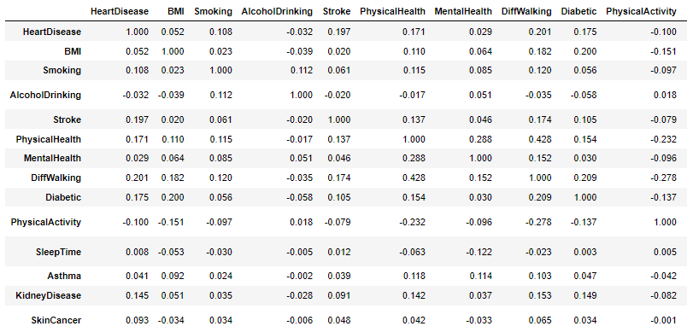
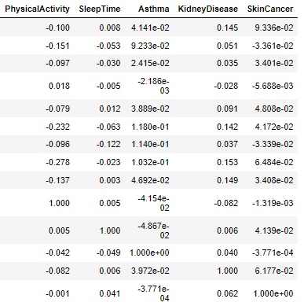
Preprocesamiento de datos
Matriz de correlación:

Slide 31
Entrenamiento de modelos

Slide 32
Entrenamiento de modelos
Pantallazo general:
Baseline
Modelo LGBM
Modelo XGBoost
Modelo RandomForest
Ensamble de modelos
Red Neuronal

Slide 33
Entrenamiento de modelos
Baseline:
“A simple model that acts as a reference in a machine learning project. Its main function is to contextualize the results of trained models. Baseline models usually lack complexity and may have little predictive power”

Slide 34
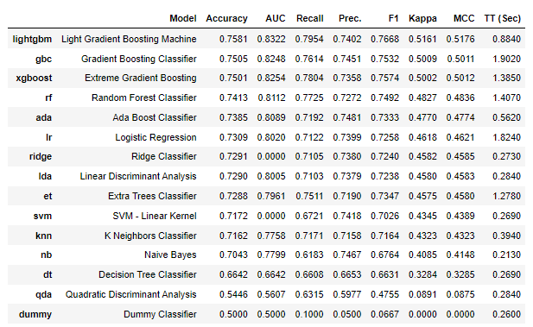
Entrenamiento de modelos
Baseline:
Utilizamos la librería de Pycaret ya que nos permite comparar distintos modelos rápidamente

Slide 35
Entrenamiento de modelos
Baseline:
Elegimos el modelo de Naive Bayes porque, si bien no es el que mejor métrica nos da, es el más rápido y en esta etapa buscamos eso: simplicidad y velocidad

Slide 36
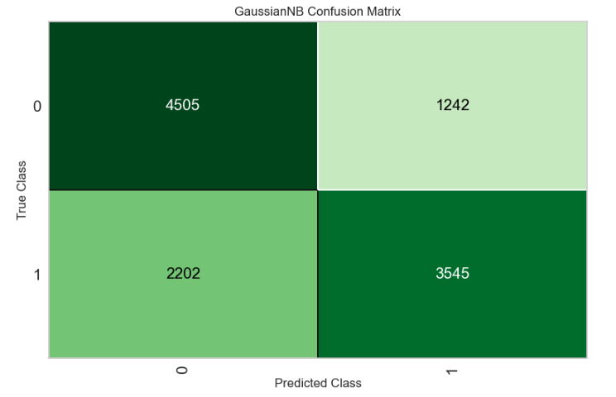

Entrenamiento de modelos
Baseline:
Vemos que las métricas no son muy buenas
Cuando es 1 predice más veces 0 que cuando es 0 que predice menos veces 1
Y nosotros preferimos equivocarnos al revés, mandando a alguien a hacer estudios pero que se nos pasen los menos posibles que puedan tener un problema del corazón

Slide 37
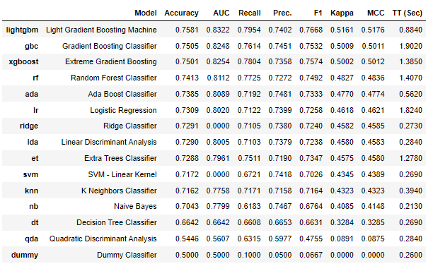
Entrenamiento de modelos
Selección de modelos:
Basados en este cuadro elegimos los modelos con mejor Recall

Slide 38
Entrenamiento de modelos
Modelo de LightGBM:
“LightGBM is a gradient boosting framework that uses tree based learning algorithms”
Boosting consiste básicamente en:
Entrenar algoritmo simple y analizar sus resultados
Entrenar otro algoritmo simple en donde se le de mayor peso a los resultados para los cuales el anterior tuvo peor performance
Resultado final en base a un promedio ponderado

Slide 39
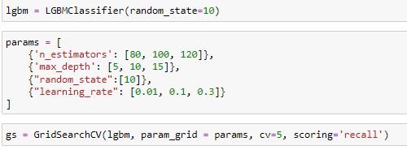
Entrenamiento de modelos
Modelo de LightGBM:
Búsqueda de hiperparametros:
Hiperparametros más importantes
Usamos cross-validation
Optimizamos el recall

Slide 40
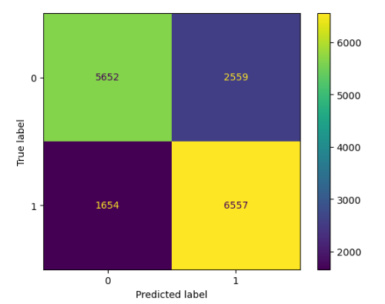

Entrenamiento de modelos
Modelo de LightGBM:
Documentación de LightGBM:
https://lightgbm.readthedocs.io/en/latest/index.html

Slide 41
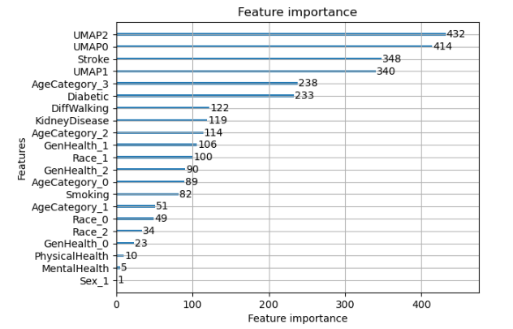
Entrenamiento de modelos
Modelo de LightGBM:

Slide 42
Entrenamiento de modelos
Modelo de Random Forest:
“Un Random Forest es un conjunto (ensemble) de árboles de decisión combinados con bagging”
Bagging consiste básicamente en:
Aplicar el mismo clasificador n veces usando bootstrapping
Esto sería tomar muestras del set de train (con reemplazo) de igual tamaño
Promediamos sus resultados

Slide 43
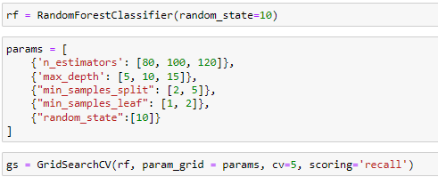
Entrenamiento de modelos
Modelo de Random Forest:
Búsqueda de hiperparametros:
Hiperparametros más importantes
Usamos cross-validation
Optimizamos el recall

Slide 44
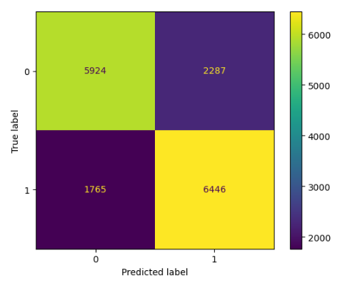

Entrenamiento de modelos
Modelo de Random Forest:
Documentación de RandomForest (classifier):
https://scikit-learn.org/stable/modules/generated/sklearn.ensemble.RandomForestClassifier.html

Slide 45
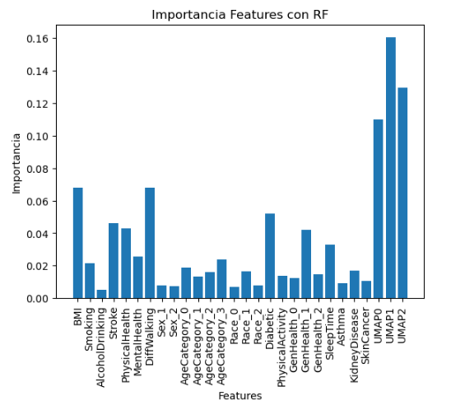
Entrenamiento de modelos
Modelo de Random Forest:

Slide 46
Entrenamiento de modelos
Modelo de XGBoost:
“XGBoost provides a parallel tree boosting (also known as GBDT, GBM) that solve many data science problems in a fast and accurate way”
Boosting consiste básicamente en:
Entrenar algoritmo simple y analizar sus resultados
Entrenar otro algoritmo simple en donde se le de mayor peso a los resultados para los cuales el anterior tuvo peor performance
Resultado final en base a un promedio ponderado

Slide 47
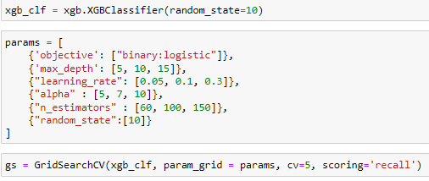
Entrenamiento de modelos
Modelo de XGBoost:
Búsqueda de hiperparametros:
Hiperparametros más importantes
Usamos cross-validation
Optimizamos el recall

Slide 48
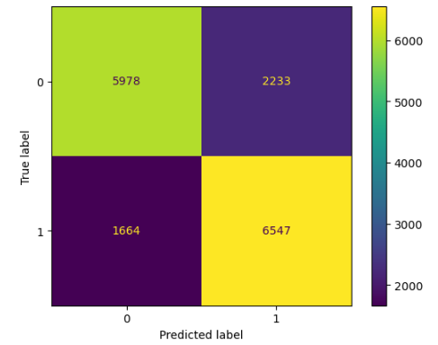

Entrenamiento de modelos
Modelo de XGBoost:
Documentación de XGBoost:
https://xgboost.readthedocs.io/en/stable/

Slide 49
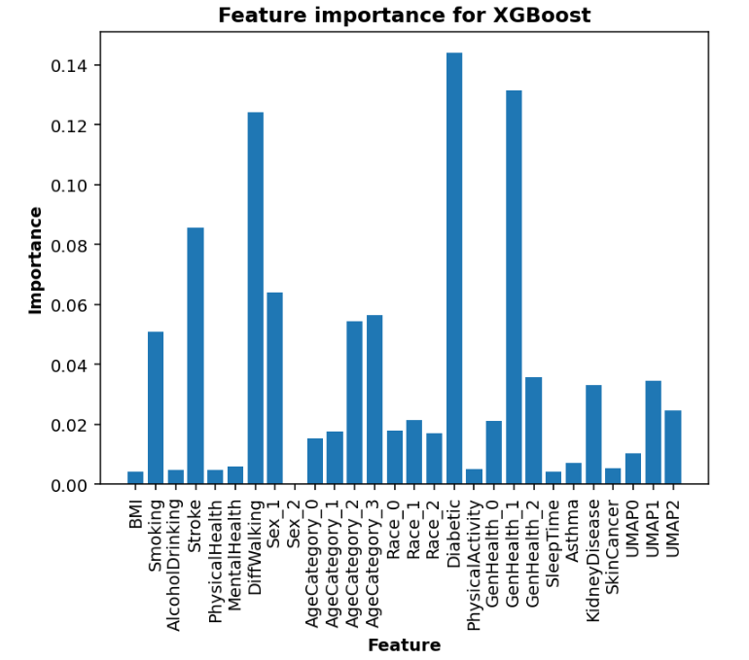
Entrenamiento de modelos
Modelo de XGBoost:
Pese a que internamente usa boosting como LightGBM vemos que hay una diferencia en las features más importantes para cada algoritmo

Slide 50
Entrenamiento de modelos
Ensamble de los 3 modelos (LightGBM, Random Forest, XGBoost) usando Voting Classifier:
Esto consiste básicamente en:
Cada clasificador realiza sus predicciones (1 o 0)
Cada clasificador aportará un voto
Ejemplos: Si nuestros 3 algoritmos predicen (1, 1, 0) será un 1 el resultado final.
En cambio si predicen (0,1,0) será un 0 el resultado final

Slide 51
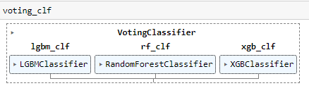
Entrenamiento de modelos
Voting Classifier:

Slide 52
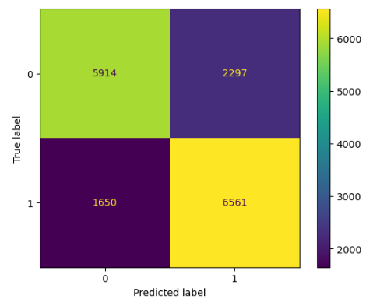

Entrenamiento de modelos
Voting Classifier:

Slide 53
Entrenamiento de modelos
Voting Classifier:
No mejora mucho frente a cada clasificador por separado en este caso
Creemos que se debe a que los 3 algoritmos realizan predicciones muy similares (ver matriz de confusión en cada modelo) y además los 3 están basados en árboles

Slide 54
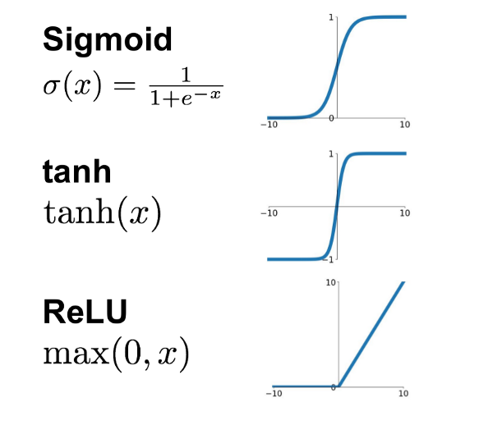
Entrenamiento de modelos
Red Neuronal:
Hicimos dos redes diferentes, las funciones matemáticas que utilizamos son:

Slide 55
Entrenamiento de modelos
Red Neuronal:
En ambos modelos la función sigmoide va en la última capa, que contiene solo 1 neurona
Esto nos dirá la probabilidad de un dato de ser 1, es decir, de tener riesgo de un problema cardíaco
Debemos aplicar entonces un threshold (límite que decidimos arbitrariamente) para clasificar los datos en 1 o en 0

Slide 56
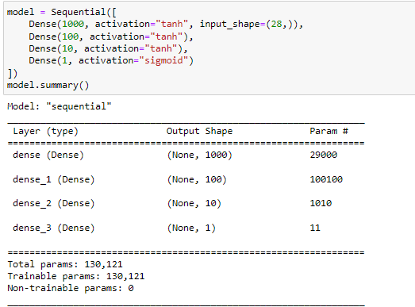
Entrenamiento de modelos
Red Neuronal: Primer modelo

Slide 57
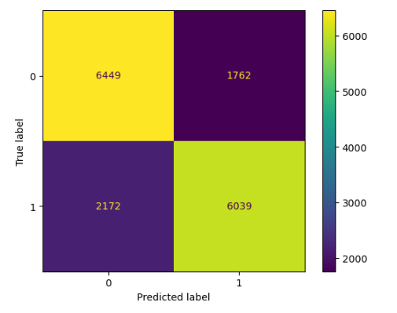
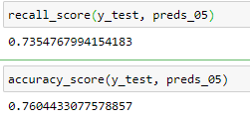
Entrenamiento de modelos
Red Neuronal: Primer modelo
Si aplicamos un threshold en 0,5 (es decir de 0 a 0,5 clasificamos como 0 y de 0,5 a 1 clasificamos como 1)
No esta tan bueno

Slide 58
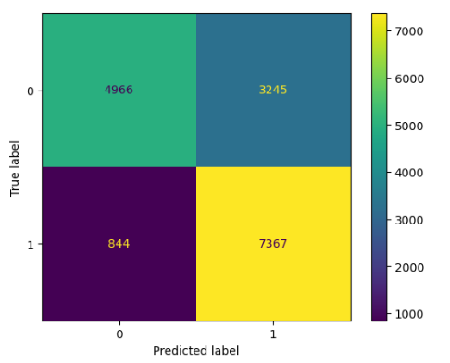
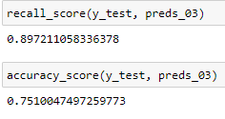
Entrenamiento de modelos
Red Neuronal: Primer modelo
Si aplicamos un threshold en 0,3 (es decir de 0 a 0,3 clasificamos como 0 y de 0,3 a 1 clasificamos como 1)

Slide 59
Entrenamiento de modelos
Red Neuronal: Primer modelo
Vemos que llegamos a un resultado mucho mejor
No perdemos casi nada de accuracy pero reducimos en gran cantidad los casos de falsos negativos, lo cual es muy bueno para nuestro problema en particular

Slide 60
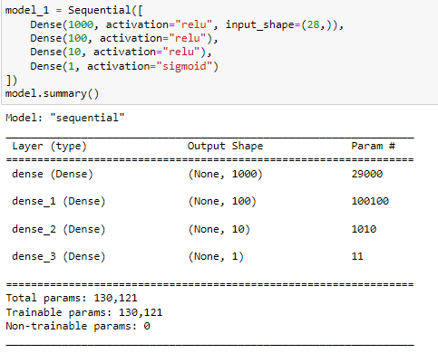
Entrenamiento de modelos
Red Neuronal: Segundo modelo

Slide 61
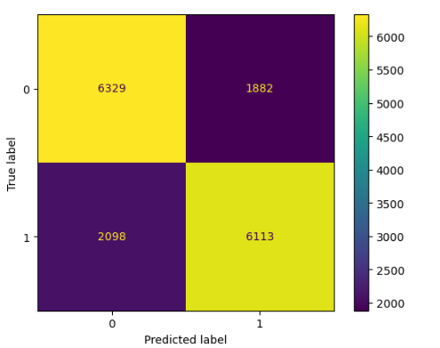
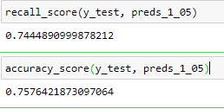
Entrenamiento de modelos
Red Neuronal: Segundo modelo
Si aplicamos un threshold en 0,5 (es decir de 0 a 0,5 clasificamos como 0 y de 0,5 a 1 clasificamos como 1)
No esta tan bueno nuevamente

Slide 62
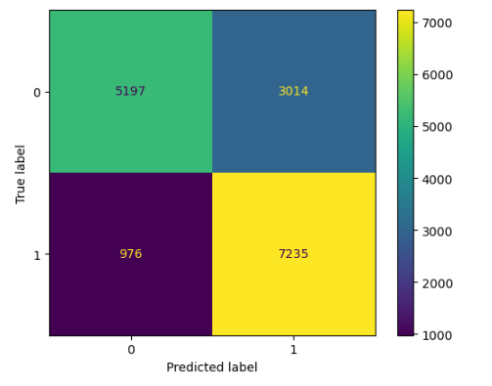
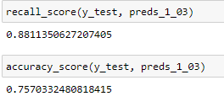
Entrenamiento de modelos
Red Neuronal: Segundo modelo
Si aplicamos un threshold en 0,3 (es decir de 0 a 0,3 clasificamos como 0 y de 0,3 a 1 clasificamos como 1)

Slide 63
Entrenamiento de modelos
Red Neuronal: Segundo modelo
Vemos que llegamos a un resultado mucho mejor como sucedió antes
No perdemos casi nada de accuracy pero reducimos en gran cantidad los casos de falsos negativos, lo cual es muy bueno para nuestro problema en particular
Pese a esto, el primer modelo sigue siendo mejor (ya que queremos optimizar el recall)

Slide 64
Conclusiones (de la primer parte)

Slide 65
Conclusiones
En base a los modelos utilizados, decidimos quedarnos con la primer Red Neuronal que mostramos, con un threshold de 0,3 porque era en el que mejor métrica alcanzamos
Además, lo bueno de utilizar una red neuronal es que al predecir las probabilidades nosotros luego podemos decidir dónde aplicar el corte, como ya mostramos
Esto nos permite ser más o menos conservadores, obviamente se elegirá dependiendo el problema en particular que tratemos

Slide 66
Hasta acá llegamos antes

Slide 67
Roadmap de los pasos a seguir que trabajamos:
No utilizar las reducciones (no UMAP)
Usar otros encodings
Utilizar solo los features más importantes
Encadenamiento de modelos

Slide 68
Entrenamiento sin reducciones

Slide 69
Entrenamiento sin reducciones:
Antes hicimos una reducción de datos con UMAP en 3 dimensiones y agregamos esos datos al DataFrame
Ahora eliminamos esas 3 columnas para ver cómo se comportarían nuestros modelos sin estas
Es interesante hacer esta comparación ya que algunos modelos tenían como las features más importantes a las columnas creadas por la reducción

Slide 70
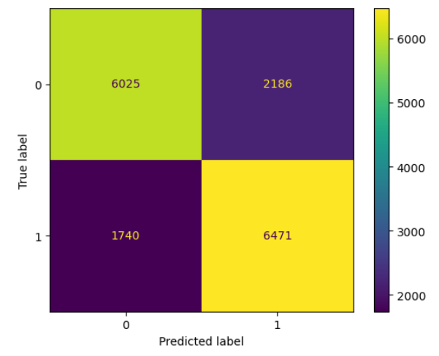

Entrenamiento sin reducciones
Modelo de LightGBM:
Búsqueda de hiperparametros igual que antes
Usamos CV
Optimizamos Recall

Slide 71
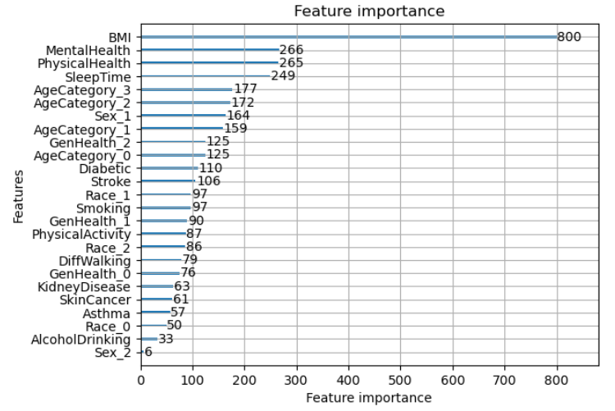
Entrenamiento sin reducciones
Modelo de LightGBM:

Slide 72
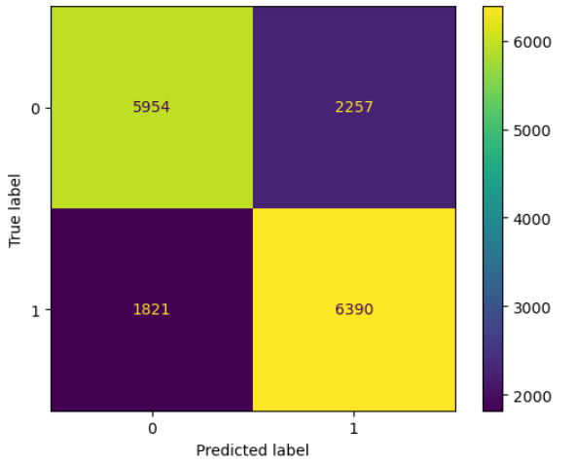

Entrenamiento sin reducciones
Modelo de RandomForest:
Búsqueda de hiperparametros igual que antes
Usamos CV
Optimizamos Recall

Slide 73
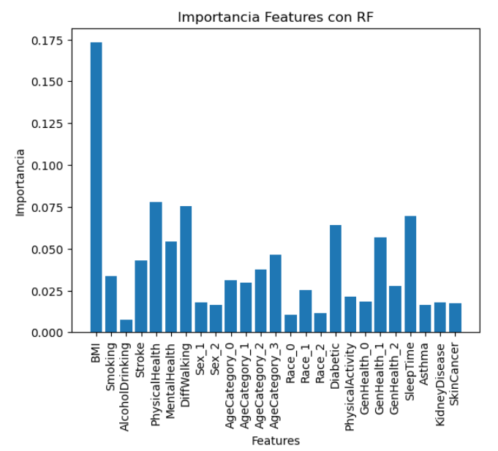
Entrenamiento sin reducciones
Modelo de RandomForest:

Slide 74
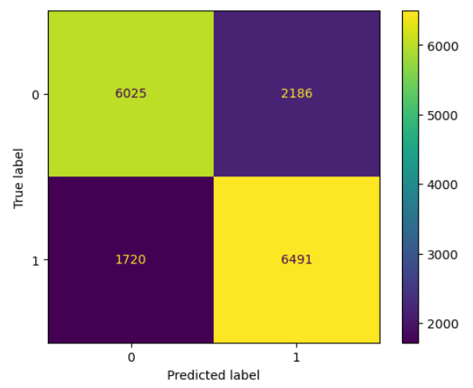

Entrenamiento sin reducciones
Modelo de XGBoost:
Búsqueda de hiperparametros igual que antes
Usamos CV
Optimizamos Recall

Slide 75
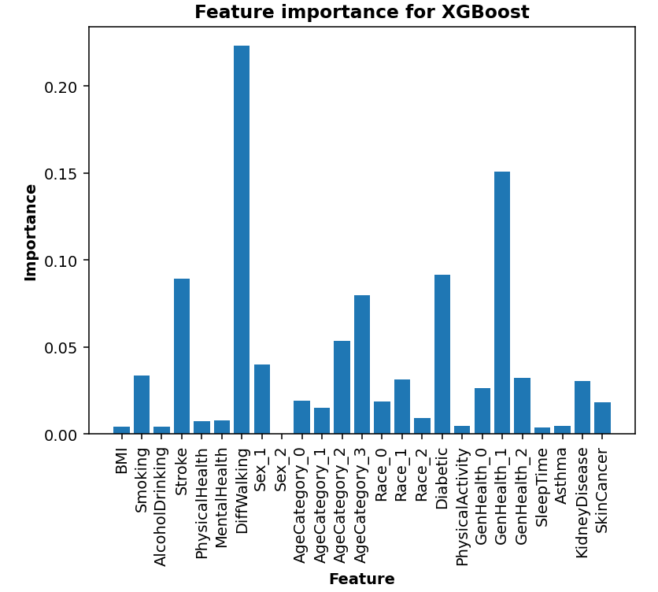
Entrenamiento sin reducciones
Modelo de XGBoost:

Slide 76
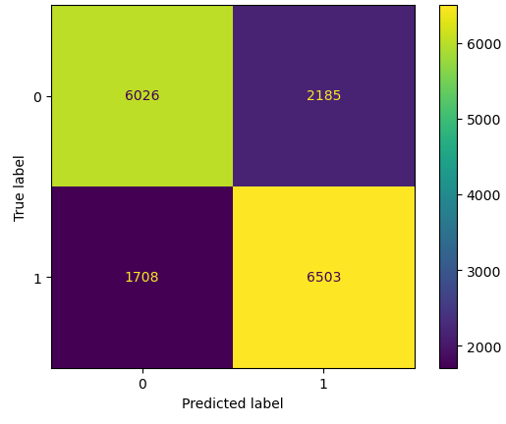

Entrenamiento sin reducciones
Modelo de Voting Classifier:

Slide 77
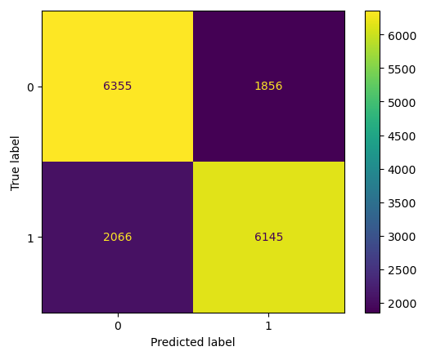

Entrenamiento sin reducciones
Red Neuronal: Primer modelo
Si aplicamos un threshold en 0,5 (es decir de 0 a 0,5 clasificamos como 0 y de 0,5 a 1 clasificamos como 1)

Slide 78


Entrenamiento sin reducciones
Red Neuronal: Primer modelo
Si aplicamos un threshold en 0,3 (es decir de 0 a 0,3 clasificamos como 0 y de 0,3 a 1 clasificamos como 1)

Slide 79


Entrenamiento sin reducciones
Red Neuronal: Segundo modelo
Si aplicamos un threshold en 0,5 (es decir de 0 a 0,5 clasificamos como 0 y de 0,5 a 1 clasificamos como 1)

Slide 80


Entrenamiento sin reducciones
Red Neuronal: Segundo modelo
Si aplicamos un threshold en 0,3 (es decir de 0 a 0,3 clasificamos como 0 y de 0,3 a 1 clasificamos como 1)

Slide 81
Usar otros encodings

Slide 82
Usar otros encodings
Vamos a cambiar los encodings para las columnas con datos numéricos
Estas son BMI, PhysicalHealth, MentalHealth, SleepTime

Slide 83


Usar otros encodings
Antes realizamos
The standard score of a sample x is calculated as:
z = (x - u) / s
u: promedio
s: desviación estándar(σ)
Distribución normal estándar

Slide 84
Usar otros encodings
Pero haciendo eso no quedaban los datos distribuidos de 0 a 1 (si bien se acercan al 0)
Por este motivo algunos algoritmos le daban más importancia a estos features ya que podían sacar más información de ellos
Entonces ahora aplicamos dos alternativas distintas para el encoding de estas features:

Slide 85
Usar otros encodings
MinMaxScaler:
X_std = (X - X.min(axis=0)) / (X.max(axis=0) - X.min(axis=0))
X_scaled = X_std * (max - min) + min
Con max = 1 y min = 0 para tener el mismo rango que el resto de features
Veamos los resultados

Slide 86


Entrenamiento con otros encodings
Modelo de LightGBM:
Encoding MinMax

Slide 87

Entrenamiento con otros encodings
Modelo de
LightGBM:
Encoding MinMax

Slide 88


Entrenamiento con otros encodings
Modelo de RandomForest:
Encoding MinMax

Slide 89

Entrenamiento con otros encodings
Modelo de
Random
Forest:
Encoding MinMax

Slide 90


Entrenamiento con otros encodings
Modelo de XGBoost:
Encoding MinMax

Slide 91

Entrenamiento con otros encodings
Modelo de
XGBoost:
Encoding MinMax

Slide 92


Entrenamiento con otros encodings
Modelo de
VotingClassifier:
Encoding MinMax

Slide 93


Entrenamiento con otros encodings
Encoding MinMax
Red Neuronal: Primer modelo
Si aplicamos un threshold en 0,5 (es decir de 0 a 0,5 clasificamos como 0 y de 0,5 a 1 clasificamos como 1)

Slide 94


Entrenamiento con otros encodings
Encoding MinMax
Red Neuronal: Primer modelo
Si aplicamos un threshold en 0,3 (es decir de 0 a 0,3 clasificamos como 0 y de 0,3 a 1 clasificamos como 1)

Slide 95


Entrenamiento con otros encodings
Encoding MinMax
Red Neuronal: Segundo modelo
Si aplicamos un threshold en 0,5 (es decir de 0 a 0,5 clasificamos como 0 y de 0,5 a 1 clasificamos como 1)

Slide 96


Entrenamiento con otros encodings
Encoding MinMax
Red Neuronal: Segundo modelo
Si aplicamos un threshold en 0,3 (es decir de 0 a 0,3 clasificamos como 0 y de 0,3 a 1 clasificamos como 1)

Slide 97
Usar otros encodings
Luego de este encoding seguiamos teniendo más información ya que estos features eran continuos de 0 a 1
Por este motivo algunos algoritmos le seguían dando más importancia a estos features ya que podían sacar más información de ellos
Entonces ahora aplicamos la otra alternativa:

Slide 98
Usar otros encodings
Encoding binario:
SleepTime: (5 <= x <=12): 1 y el resto: 0
MentalHealth y PhysicalHealth: (0 <= x <=10): 1 y el resto: 0
BMI: (18 <= x <= 30): 1 y el resto: 0
Veamos los resultados

Slide 99


Entrenamiento con otros encodings
Modelo de LightGBM:
Encoding Binario

Slide 100

Entrenamiento con otros encodings
Modelo de
LightGBM:
Encoding Binario

Slide 101


Entrenamiento con otros encodings
Modelo de RandomForest:
Encoding Binario

Slide 102

Entrenamiento con otros encodings
Modelo de
Random
Forest:
Encoding Binario

Slide 103


Entrenamiento con otros encodings
Modelo de XGBoost:
Encoding Binario

Slide 104

Entrenamiento con otros encodings
Modelo de
XGBoost:
Encoding Binario

Slide 105


Entrenamiento con otros encodings
Modelo de
VotingClassifier:
Encoding Binario

Slide 106


Entrenamiento con otros encodings
Encoding Binario
Red Neuronal: Primer modelo
Si aplicamos un threshold en 0,5 (es decir de 0 a 0,5 clasificamos como 0 y de 0,5 a 1 clasificamos como 1)

Slide 107


Entrenamiento con otros encodings
Encoding Binario
Red Neuronal: Primer modelo
Si aplicamos un threshold en 0,3 (es decir de 0 a 0,3 clasificamos como 0 y de 0,3 a 1 clasificamos como 1)

Slide 108


Entrenamiento con otros encodings
Encoding Binario
Red Neuronal: Segundo modelo
Si aplicamos un threshold en 0,5 (es decir de 0 a 0,5 clasificamos como 0 y de 0,5 a 1 clasificamos como 1)

Slide 109


Entrenamiento con otros encodings
Encoding Binario
Red Neuronal: Segundo modelo
Si aplicamos un threshold en 0,3 (es decir de 0 a 0,3 clasificamos como 0 y de 0,3 a 1 clasificamos como 1)

Slide 110
Usar otros encodings
Ahora con este encoding vemos que la feature importance de los modelos cambia, priorizando otras features por sobre las encodeadas
Sin embargo, vemos que no producen un resultado muy diferente al que veníamos teniendo

Slide 111
Utilizar solo los features más importantes

Slide 112
Utilizar solo los features más importantes
Basados en los feature importance de los modelos utilizados y en la matriz de correlación con HeartDisease elegimos los 5 features más importantes
Estos son DiffWalking, PhysicalHealth, Diabetic, BMI, SleepTime
El encoding para los features numéricos será el primero utilizado (normalización estándar)

Slide 113


Entrenamiento con 5 features más importantes
Modelo de LightGBM:

Slide 114

Entrenamiento con 5 features más importantes
Modelo de
LightGBM:

Slide 115


Entrenamiento con 5 features más importantes
Modelo de RandomForest:

Slide 116

Entrenamiento con 5 features más importantes
Modelo de
Random
Forest:

Slide 117


Entrenamiento con 5 features más importantes
Modelo de XGBoost:

Slide 118

Entrenamiento con 5 features más importantes
Modelo de
XGBoost:

Slide 119


Entrenamiento con 5 features más importantes
Modelo de
VotingClassifier:

Slide 120


Entrenamiento con 5 features más importantes
Red Neuronal: Primer modelo
Si aplicamos un threshold en 0,5 (es decir de 0 a 0,5 clasificamos como 0 y de 0,5 a 1 clasificamos como 1)

Slide 121


Entrenamiento con 5 features más importantes
Red Neuronal: Primer modelo
Si aplicamos un threshold en 0,3 (es decir de 0 a 0,3 clasificamos como 0 y de 0,3 a 1 clasificamos como 1)

Slide 122


Entrenamiento con 5 features más importantes
Red Neuronal: Segundo modelo
Si aplicamos un threshold en 0,5 (es decir de 0 a 0,5 clasificamos como 0 y de 0,5 a 1 clasificamos como 1)

Slide 123


Entrenamiento con 5 features más importantes
Red Neuronal: Segundo modelo
Si aplicamos un threshold en 0,3 (es decir de 0 a 0,3 clasificamos como 0 y de 0,3 a 1 clasificamos como 1)

Slide 124
Utilizar solo los features más importantes
Como vimos recién reducir nuestro DataSet a los 5 features más importantes empeora nuestros modelos
Como ventaja tenemos que podemos ahorrar gran cantidad de memoria, y mejorar la velocidad
Poniendo en la balanza las ventajas y desventajas, para nuestro problema, al estar tratando un problema de salud preferimos necesitar más datos y que sea más lento pero obtener un mejor recall, ya que es importante equivocarnos lo menos posible

Slide 125
Stacking: Encadenamiento de modelos

Slide 126

Stacking: Encadenamiento de modelos

Slide 127
Stacking: Encadenamiento de modelos
En nuestro caso lo haremos de 3 formas distintas:
Usaremos LGBM, RandomForest, XGBoost para luego aplicar una regresión logística
LGBM -> RandomForest -> XGBoost
LGBM, RandomForest, XGBoost para luego aplicar una red neuronal

Slide 128
Entrenamiento con encadenamiento de modelos
Vamos con el primer modelo
LGBM, RandomForest, XGBoost para luego aplicar una regresión logística
Usaremos para esto el stacking classifier de sklearn
Documentación: https://scikit-learn.org/stable/modules/generated/sklearn.ensemble.StackingClassifier.html

Slide 129


Entrenamiento con encadenamiento de modelos
Primer modelo:

Slide 130
Entrenamiento con encadenamiento de modelos
Vamos con el segundo modelo
LGBM -> RandomForest -> XGBoost
Entrenaremos un modelo de LGBM, luego esas predicciones irán al dataset para entrenar un modelo de RandomForest, y por último, lo mismo para entrenar un modelo de XGBoost
El orden fue elegido arbitrariamente

Slide 131


Entrenamiento con encadenamiento de modelos
Segundo modelo:

Slide 132
Entrenamiento con encadenamiento de modelos
Vamos con el último modelo
LGBM -> RandomForest -> XGBoost -> Red Neuronal
Es muy parecido al anterior modelo, pero le agregamos una red neuronal al final
El orden fue elegido arbitrariamente nuevamente
La red neuronal es la del primer modelo de red neuronal que usamos antes

Slide 133


Entrenamiento con encadenamiento de modelos
Último modelo:
Con threshold 0.5

Slide 134


Entrenamiento con encadenamiento de modelos
Último modelo:
Con threshold 0.3

Slide 135
Entrenamiento con encadenamiento de modelos
Vemos que son exactamente iguales aunque cambiemos el threshold
Esto se da porque ahora, analizando un poco las predicciones, vemos que las probabilidades que arroja el modelo son muy cercanas al 0 o muy cercanas al 1

Slide 136
Comparación y conclusión

Slide 137
Comparación
Luego de entrenar diversos modelos, utilizando distintas técnicas y variando en las formas haremos una tabla comparativa basados en el recall para seleccionar el modelo que más nos convenza
Los modelos son LGBM, RandomForest, XGBoost, VotingClassifier, RedNeuronal 1 y 2 con threshold 0.5, RedNeuronal 1 y 2 con threshold 0.3

Slide 138
Comparación
Las técnicas utilizadas fueron:
Entrenar con reducciones de UMAP para 3 dimensiones
Entrenar sin reducciones
Entrenar con encoding MinMax columnas numéricas
Entrenar con encoding Binario columnas numéricas
Entrenar con los 5 features más importantes
Entrenar con encadenamiento de modelos

Slide 139
Comparación
 | Con reduc | Sin reduc | MinMax | Binario | F + imp | Stacking
LGBM | 0.79856 | 0.78808 | 0.78833 | 0.80075 | 0.59517 | Primer Modelo: 0.78419
RF | 0.78504 | 0.77822 | 0.77810 | 0.78394 | 0.59115
XGB | 0.79734 | 0.79052 | 0.79052 | 0.80038 | 0.59042 | Segundo Modelo: 0.77822
VotingC | 0.79905 | 0.79198 | 0.79222 | 0.79746 | 0.59676
Red 0.5 | 0.73547 | 0.74838 | 0.74448 | 0.74034 | 0.56655 | Tercer Modelo: 0.77822
Red_2 0.5 | 0.74448 | 0.71952 | 0.75545 | 0.75654 | 0.54841
Red 0.3 | 0.89721 | 0.90220 | 0.89842 | 0.89574 | 0.64608 | Tercer Modelo: 0.77822
Red_2 0.3 | 0.88113 | 0.88296 | 0.88649 | 0.88588 | 0.78017

Slide 140
Conclusión
Luego de entrenar todos los distintos modelos y distintas técnicas utilizadas decidimos quedarnos con la primer Red Neuronal con threshold 0.3 sin reducciones
Es con el modelo al que mejor score llegamos, y al no tener reducciones tenemos menos memoria consumida y es menos costoso predecir (ya que antes teníamos que predecir también para el algoritmo de la reducción que era UMAP)

Slide 141
Conclusión
Pese a que haya un modelo un poquito superior en recall que el resto, vemos que esta diferencia es sutil
Casi todos los modelos llegan a un score parecido sea cual sea la técnica aplicada
Podemos concluir que llegamos a un máximo para cada modelo, donde hagamos lo que hagamos no va a cambiar mucho el resultado

Slide 142
Conclusión
El desarrollo de este trabajo fue un proceso iterativo incremental
Fuimos de a poco descubriendo un poco más sobre nuestros datos y aplicando distintos modelos según se nos venían a la mente
Más que nada esto aplica a la segunda parte del trabajo, donde se nos iban ocurriendo distintos encodings, distintas formas de combinar los algoritmos, etc.

Slide 143
Conclusiones
Importancia de la recolección de datos de calidad:
El éxito de los modelos de inteligencia artificial depende en gran medida de la calidad de los datos utilizados.
Es crucial asegurar que el dataset utilizado esté bien recopilado, balanceado, limpio y representativo de la población objetivo.

Slide 144
Conclusiones
En base a hábitos fácilmente medibles como si fumas, si haces actividad física, horas de sueño, la edad, si tomas alcohol...
Podemos hacer un modelo que sirve como filtro para determinar si tenemos más o menos chances de sufrir un ataque al corazón sin necesidad de nada muy complejo, simplemente completar unas preguntas
Esto ayuda a la medicina y a la sociedad en general con un problema de índole general que todos podemos sufrir como son los ataques al corazón

Slide 145
Conclusiones
También para nuestro caso en particular es muy importante ver no sólo la métrica, sino porque se llega a predecir un 1 o un 0
La interpretabilidad de nuestro modelo es crucial ya que no podemos decirle a alguien simplemente que tiene grandes chances de tener un ataque al corazón
Tenemos que explicar porque sucede eso, qué factores son los más importantes, en que debe centrarse, y así poder intentar ayudar al paciente a prevenir el ataque

Slide 146
Conclusiones
Para esto tenemos que ver dos cosas:
Interpretabilidad global: nos dirá que es lo más importante en general
Interpretabilidad local: nos dirá que es lo más importante para un caso en particular
Con estas dos formas de interpretar los datos podremos advertir tanto a la gente en general como a un paciente en particular, viendo en que se centra el modelo para su caso
Utilizamos la librería de eli5 para esto

Slide 147
Conclusiones
Si bien nosotros nos centramos en los ataques al corazón, queremos dejar en claro que este modelo y forma de trabajo podría adaptarse a otras enfermedades como la detección de algún tipo de cáncer, alzheimer, asma y cualquier otra enfermedad que se nos ocurra
Obviamente deberíamos tener otros datos que sean relevantes para la enfermedad que se quiere diagnosticar

Slide 148
Datos y Notebooks
Por último
Datos utilizados: https://www.kaggle.com/datasets/kamilpytlak/personal-key-indicators-of-heart-disease
Desarrollo del trabajo:
https://github.com/pedrogrin/TP-IA-FIUBA/upload/main

Slide 149
Muchas gracias por ver!

